Slide 1
7동 403호 기타공사 작업의뢰서
2024. 12. 02
유앤미시스템

Slide 2
7동 403호 기타공사 작업의뢰서
1. 공 사 명 : 7동 403호 기타공사 작업의뢰
2. 공사요청일 : 2024년 12월 02일
3. 공사의뢰자 : 유앤미시스템 남해원 소장
4. 완료요청일 : 년 월 일
5. 입주예정일 : 년 월 일
6. 공 사 내 용 : 앞,뒤베란다 벽면 앙카볼트구멍 실리콘 마감처리(부분도장포함),
뒤베란다 벽면 크랙 전체보수, 기존LED조명교체,
문끌림-2개(화장실좌측방문, 화장실우측방문), 보수 공사 요함
상기 공사에 대한 공사요청을 에스앤아이 코퍼레이션에게 요청 드리오니 기타공사를 완료해 주실 것을 요청 드립니다.
의 뢰 사 진

Slide 3
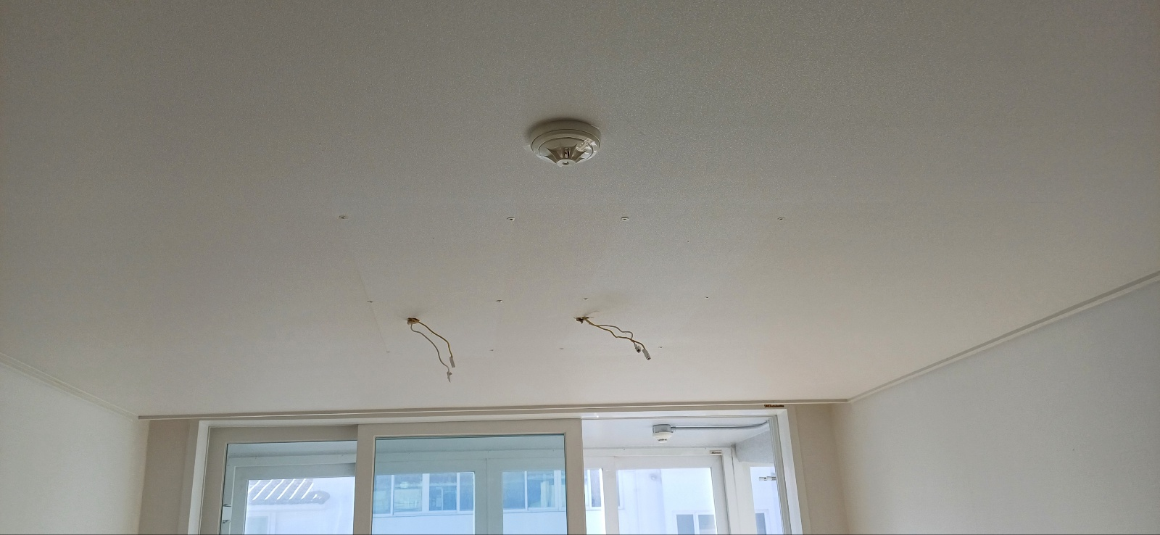
기존LED조명교체

Slide 4
7동 501호 기타공사 작업의뢰서
2024. 12. 02
유앤미시스템

Slide 5
7동 501호 기타공사 작업의뢰서
1. 공 사 명 : 7동 501호 기타공사 작업의뢰
2. 공사요청일 : 2024년 12월 02일
3. 공사의뢰자 : 유앤미시스템 남해원 소장
4. 완료요청일 : 년 월 일
5. 입주예정일 : 년 월 일
6. 공 사 내 용 : 화장실좌측방, 화장실우측방(2곳) 붙박이장뒤 벽체 단열재 시공,
화장실우측방 창틀상부 천정 누수점검 및 보수,
기존LED조명교체, 문끌림-1개(화장실우측방문), 보수 공사 요함
상기 공사에 대한 공사요청을 에스앤아이 코퍼레이션에게 요청 드리오니 기타공사를 완료해 주실 것을 요청 드립니다.
의 뢰 사 진

Slide 6
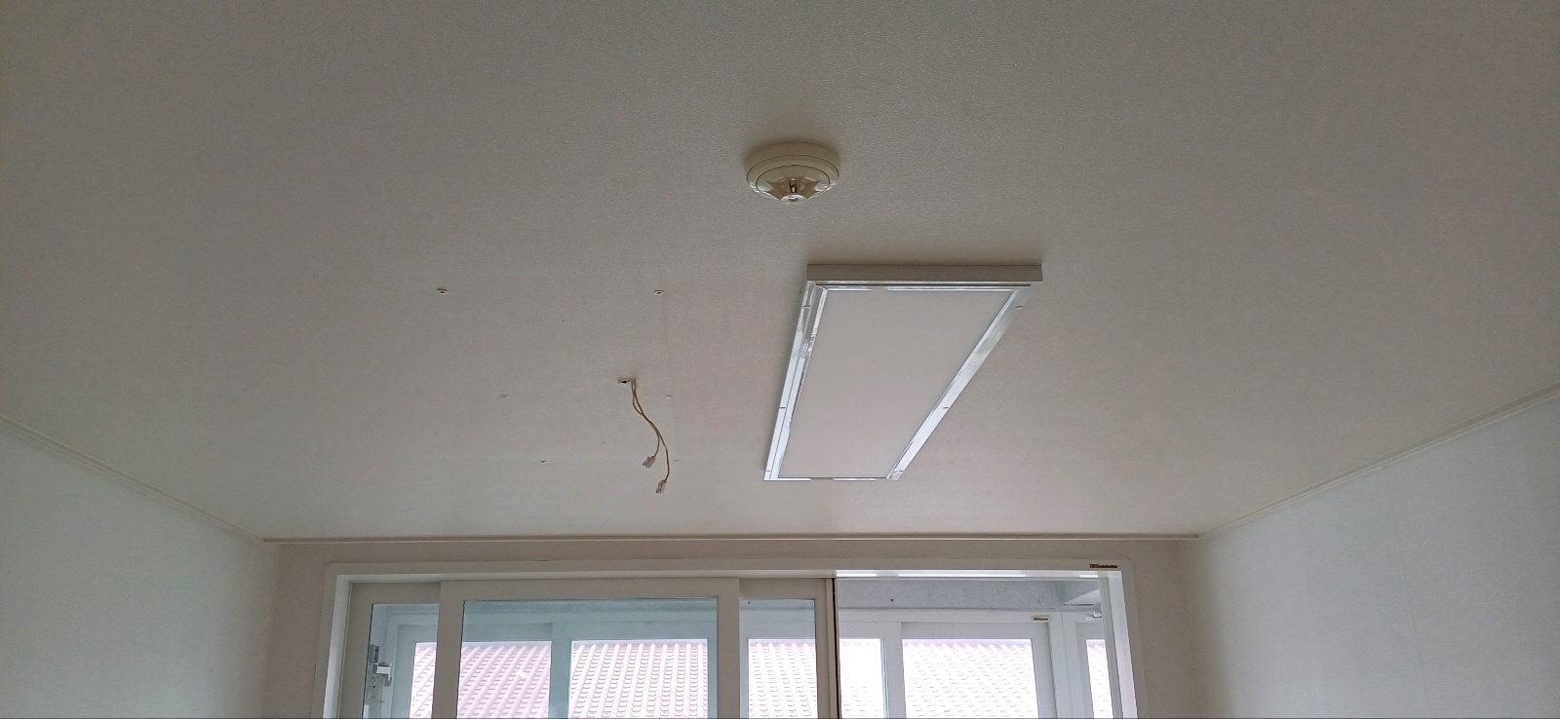
기존LED조명교체

